Slide 1
Проектная работа на тему: «Мотивация учебной деятельности учащихся на уроках математики» работу выполнила учитель математики КУВК – ОШ 1 ступени гимназии №1 г.Керчи Смирнова Г.Ю

Slide 2
Задачи
1
Изучить литературу по теме мотивации обучения к математике.
Провести диагностику мотивации к изучению математики в средних и старших классах
3
Определить средства, способствующие формированию мотивов к изучению математики.
2
4
Проверить эффективность предложенных средств в реальной практике.

Slide 3
“Личность – звено между мотивацией и ее реализацией”
З. Фрейд
Мотив - это то, что побуждает человека к действию.
Мотивация – важнейший компонент структуры учебной деятельности, а для личности выработанная внутренняя мотивация есть основной критерий ее сформированности.
Он заключается в том, что ребенок получает “удовольствие от самой деятельности, значимости для личности непосредственного ее результата

Slide 5
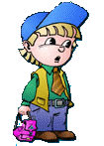
“Мне тогда все понятно, когда интересно”
Значит ребенку должно быть
интересно на уроке.
Надо иметь в виду, что “интерес” (по И. Герберту) –
это синоним учебной мотивации.
Если рассматривать все обучение в виде цепочки:
хочу
выполняю с интересом
могу
личностно
значимо каждому
то мы опять видим, что интерес стоит в центре этого
построения.
Так как же сформировать его у ребенка?
Через самостоятельность и активность, через поисковую деятельность на
уроке и дома, создание проблемной ситуации, разнообразие методов
обучения, через новизну материала, эмоциональную окраску урока.

Slide 6
Мотивация учения в рамках урока представляет собой завершенный цикл и проходит ряд этапов: от мотивации начала работы (готовность, включенность) к мотивации хода выполнения работы и затем к мотивации завершения работы (удовлетворенность или неудовлетворенность результатами, постановка дальнейших целей и т. д.)
Движение по ступеням: осилил одну ступеньку – иди дальше, выше.

Slide 7
Приемы формирования мотивации к изучению математики
«Все наши замыслы, все поиски и построения превращаются в прах, если у ученика нет желания учиться»
В. А.Сухомлинский

Slide 8
Приемы мотивации
Апелляция к жизненному опыту детей
Создание проблемной ситуации
Ролевые и деловые игры
Решение нестандартных задач на смекалку и логику
Элементы занимательности
Отражение исторического аспекта.
Кроссворды, сканворды, ребусы, синквейны, творческие задания и т.п.

Slide 9
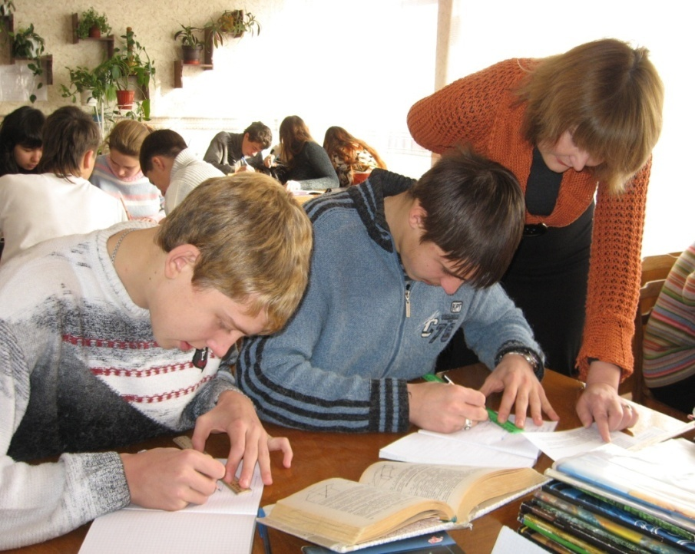
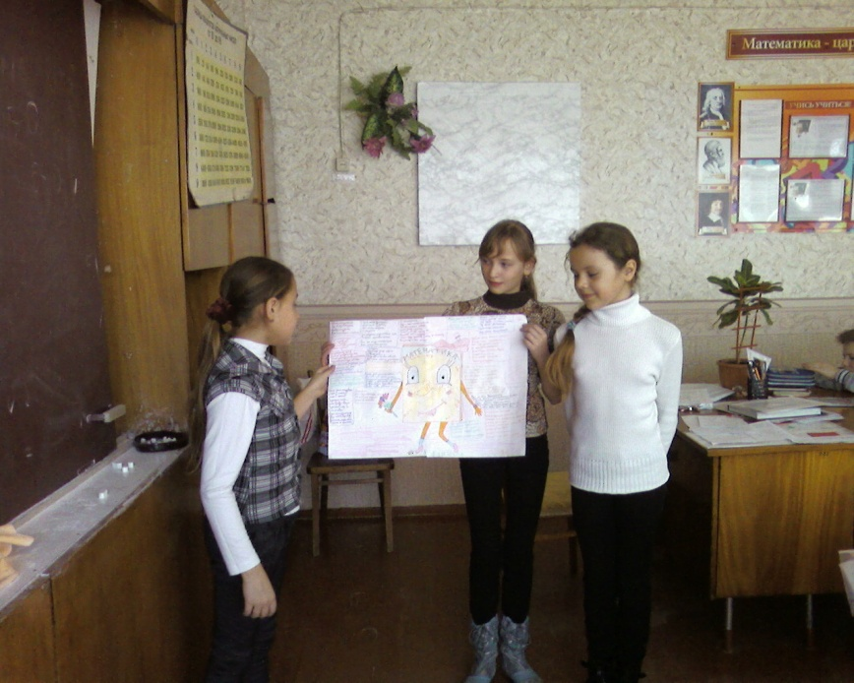
Стимулы для формирования мотивации к учебной деятельности
Ситуация удивления
Ассоциации вместо правил
Презентации, творческие домашние задания
Накопительная система оценок, рефлексия
Доброжелательный настрой урока
Благоприятный и продуктивный микроклимат на уроке

Slide 10
6 класс
Поэт Сеф в шутливой форме писал:
“Кто ничего не замечает,
Тот ничего не изучает,
Кто ничего не изучает,
Тот вечно хнычет и скучает”.
А мы сегодня не будем скучать и продолжим изучать рациональные числа.

Slide 11
“Недостаточно овладеть премудростью,
Нужно так же уметь пользоваться ею”
Цицерон
недостаточно знать правила, надо уметь их применять
А девизом нашего урока буду такие слова:
Думать - коллективно!
Решать - оперативно!
Отвечать - доказательно!
Бороться - старательно!
И открытия нас ждут обязательно!

Slide 12
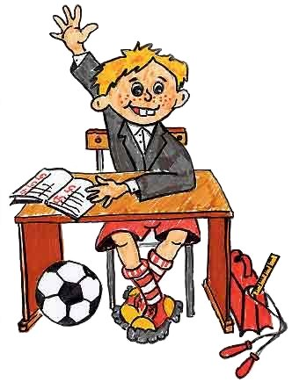
Актуализация опорных знаний
Математика – наука древняя, интересная и полезная. Сегодня мы с вами в очередной раз убедимся в этом. Очень хочется, чтобы каждый из вас сделал для себя хотя бы небольшое, но открытие.
Великий ученый, математик Лейбниц сказал: «Кто хочет ограничиться настоящим, без знания прошлого, тот его никогда не поймет…». Поэтому и нам с вами для успешной работы нужно повторить некоторые …

Slide 13
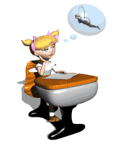
7– 8 классы
Я надеюсь, что этот урок пройдет интересно, с большой пользой для всех. Очень хочу, чтобы те, кто еще равнодушен к царице всех наук, с нашего урока ушел с глубоким убеждением, что геометрия – интересный и нужный предмет.
Французский писатель XIX столетия Анатоль Франс однажды заметил: “Учиться можно только весело… Чтобы переваривать знания, надо поглощать их с аппетитом”.
Давайте последуем совету писателя на сегодняшнем уроке: будьте активны, внимательны, поглощайте с большим желанием знания, которые пригодятся вам в дальнейшей жизни.

Slide 14
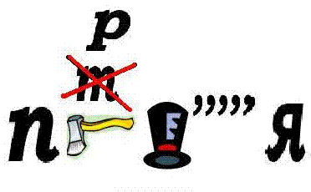
Раскодируй
Расшифровать тему урока
Найди лишнее и аргументируй Разгадайте анаграмму и определите, какое слово лишнее. Что связывает оставшиеся слова между собой?
Зачада гукр
Варунение извененаяст

Slide 15
«Остров ошибок»
1. Найдите и выделите ошибку в записи
а) (2а-1) * (3а +2) = 6а² – 3а +4а + 2 = 6а² + а +12;
б) (3х-2) * (3х – 1) = 9х² – 6х – 3х – 2 = 9х² – 9х – 2;
в) (-5х +1) * (2х-3) = -10х² + 2х +15х + 3;
г) (2а -5) * (3-4а) = 6а – 15 +8а +20а = 18а – 15;
2. Уравнение:
13 – 4x = 3(x + 2),
13 – 4x = 3x + 6,
4x – 3х = 13 – 6,
x = 7.
3. Пример: 2 х 2 = 5. Доказательство: Имеем числовое тождество 4:4=5:5
Вынесем за скобки общий множитель 4(1:1)=5(1:1). Числа в скобках равны, их можно сократить, получим: 4=5 (!?). Парадокс…

Slide 16
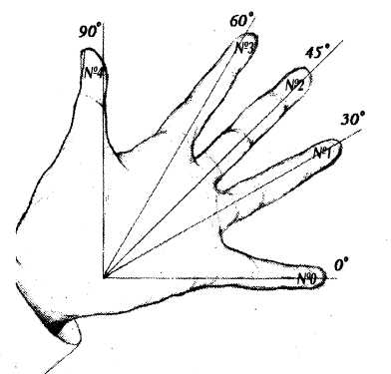
Приемы мотивации
Отражение исторического аспекта.
Ассоциации вместо правил
Задача из трактата Архимеда «О шаре и цилиндре». «Цилиндр, в основании которого большой круг шара, а высота – диаметр этого шара, имеет объем, равный 1,5 объема, и поверхность, равную 1,5 поверхности шара». Проверьте правильность утверждения.
«Тригонометрией в ладони» ,8 класс

Slide 17
Методическая ценность приемов
активное включение
свобода выбора деятельности
системность знаний и умений
проблема,
исследование каких – либо фактов
развитие математической “зоркости», внимания

Slide 18
Выводы:
Мотивация – один из факторов успешного обучения учащихся на уроках.
Снижение мотивации-снижению успешности и эффективности обучения.
Использование современных педагогических технологий способствует развитию коммуникативной компетенции, творческой активной личности.

Slide 19
Заключение
«Если хотим мотивировать детей — надо найти общий язык со всеми учениками без деления их на сильных и слабых, поощрять добрые начинания каждого, хвалить за достигнутые цели и стремление к учебе. Тревожность и страх — помеха развитию мотивации».
«Если ты идешь на урок, то идти нужно вместе со своими учениками на урок, а не со своим любимым уроком к ученикам…»

